Slide 1
医检所样本及流程管理LIMS系统

Slide 2
医检所NGS检测流程
收样
核酸提取
扩增
建库
测序
报告

Slide 3
样本及流程管理LIMS系统要求
流程管理：
工单分配
整体进度
流程管理主要作用为确保及时交付结果
收样
核酸提取
扩增
建库
测序
报告
样本管理：
样本基本信息
多时间点取样
多项目管理
样本管理主要作用为确保结果准确度

Slide 4
样本及流程管理LIMS系统现状
流程管理：（需从头开发）
工单分配
整体进度
收样
核酸提取
扩增
建库
测序
报告
样本管理：
样本基本信息 （需增加功能）
多时间点取样 （已有)
多项目管理 （已有）

Slide 5
样本管理
样本管理主要目的为确保结果准确度
样本管理核心内容
  记录每个产物（以试管为载体）基本信息
  依逻辑（项目 和/或 产生顺序）关联“样本和产物”及“产物和产物”

Slide 6
样本基本信息
产物产量，质量，用量和存量
产物存量存储位置（如有）
经手人
产物依存性
  组织/血液 -- > DNA -- > 扩增产物 -- > 建库产物 -- > 测序产物
  确保可追溯

Slide 7
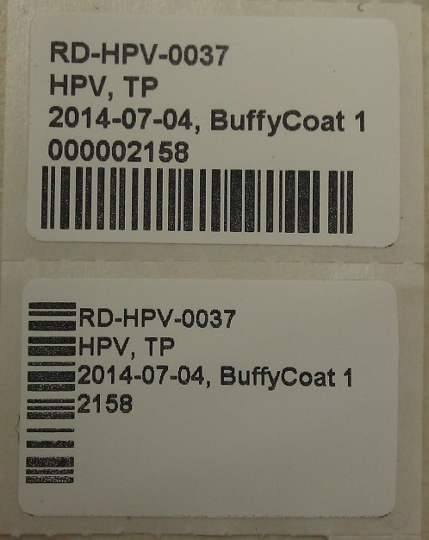
样本管理的基础
带唯一编码的，可扫描的试管贴纸
支持同个样本分装不同试管
实现“全程精确到试管”的管理

Slide 8
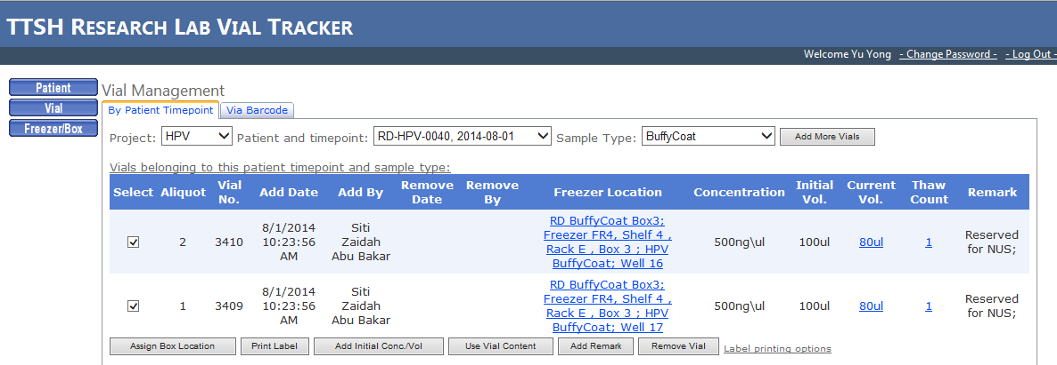
已有功能展示 -- 样本基本信息
支持记录经手人，产量，质量，余量及产物存储位置

Slide 9
多时间点取样
对某些应用，如疗效监控，同一病人需要多次取样
支持多时间点取样以便对比结果或对多次结果综合分析

Slide 10
已有功能展示 -- 多时间点取样
系统支持同一病人多个时间点（精确到日期）取样，有效避免混淆。

Slide 11
多项目管理
需按委托单位（不同医院）甚至委托部门（不同科室）进行项目划分
每个项目可独立核算
每个项目实现精确到用户的权限管理

Slide 12
已有功能展示 -- 多项目管理
根据不同条件（如科室）划分“Project”，不同用户可access的Project不同，避免隐私泄露等问题

Slide 13
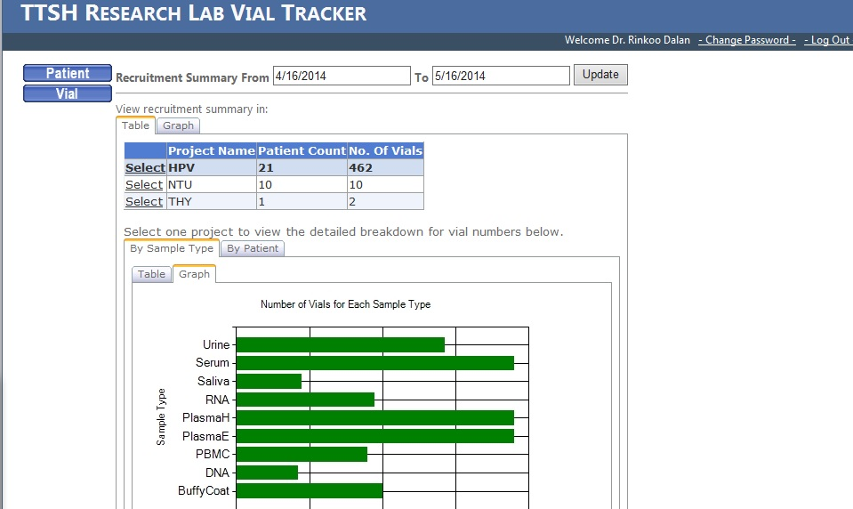
已有功能展示 -- 多项目管理
各项目可独立核算，支持细化到样本种类。

Slide 14
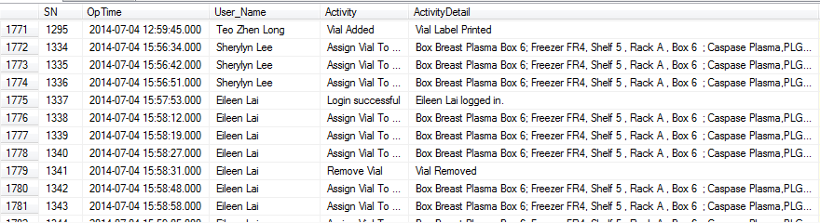
已有功能展示 -- 可追溯性

Slide 15


已有功能展示 -- 可追溯性

Slide 16
样本及流程管理LIMS系统开发计划
流程管理：（需从头开发）
工单分配
整体进度
收样
核酸提取
扩增
建库
测序
报告
样本管理：
样本基本信息 （需新增功能）
多时间点取样 （已有)
多项目管理 （已有）

Slide 17
样本管理子系统新增功能开发
新增功能：在样本基本信息方向，需有效反映产物依存性
  组织/血液 -- > DNA -- > 扩增产物 -- > 建库产物 -- > 测序产物
开发计划：
  数据库层
    需考虑如何修改现有设计来实现相应关系的存储
  用户界面层
    需改进现有界面以反映相应关系

Slide 18
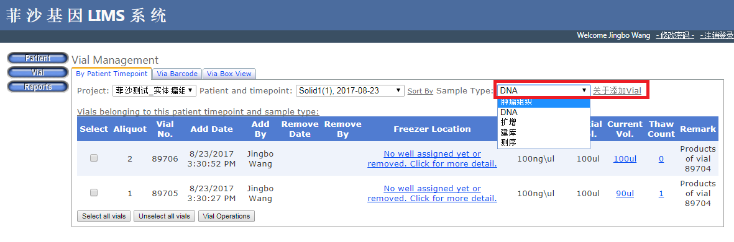
样本管理子系统新增功能开发
24/08/2017
进度：完成。
解决方案：衍生产物添加必须指定前级样本，确保可追溯性（例如，DNA作为肿瘤组织的衍生产物，必须指定肿瘤组织来源）。

Slide 19
流程管理子系统开发
流程管理是一个新的子系统，需从头开发并与已有样本管理子系统整合。
开发计划：
  数据库层
    需设计相应表单来存储相关信息
    需考虑如何与现有表单关联
  用户界面层
    需新增流程管理相应界面

Slide 20
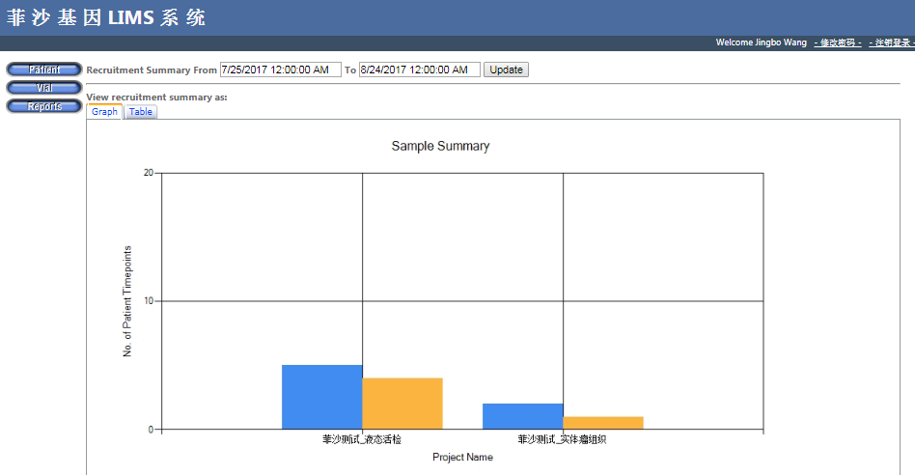
流程管理子系统开发
整体进度管理
24/08/2017
进度：完成。
解决方案：可查询任意时段各项目样本收取和完成情况。蓝柱表示该段时间内收取样本数，橙柱表示未完成样本数。

Slide 21
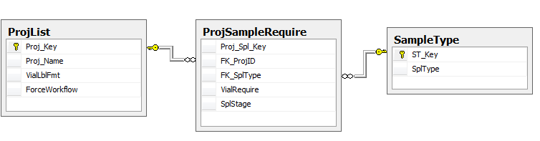
数据库实现 – 项目样品种类管理
项目列表（ProjList）是项目内容的基础。添加新项目从ProjList开始。
每个项目有自己独特的样品种类需求（如外显子组测序需要DNA，转录组测序需要RNA）。
通过ProjSampleRequire表指定每个项目所需样本，同时可通过SplStage指定该样本在工作流程中的位置。
样本种类管理在SampleType表中。

Slide 22
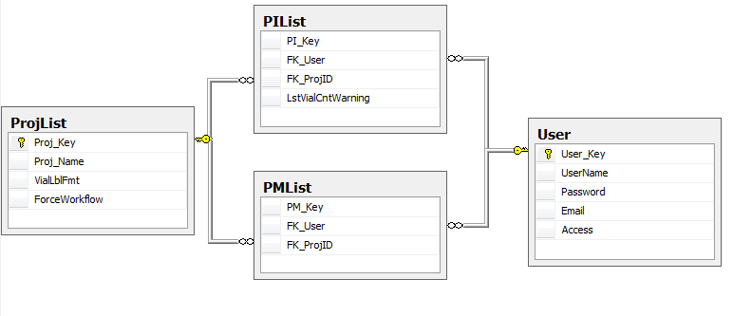
数据库实现 – 项目用户管理
每个项目有PI （项目主管）和PM （项目经理 ）
通过PMList 指定User列表中的用户成为项目成员。目前PI列表暂无实际用处。
User列表中的Access栏位指定用户权限：
1—用户在PM列表中指定项目只读，不可修改添加。
2—用户在PM列表中指定项目可读写。
3—用户对所有项目只读。
4—用户对所有项目可读写。
对于3、4类用户，在新项目建立时不需在PMList表中新建项目关系。

Slide 23
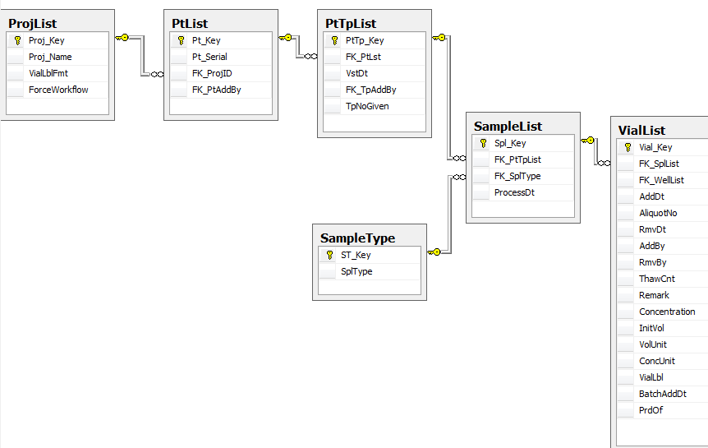
数据库实现 – 项目样本管理
每个项目有多个样本个体存于PtList，Pt_Serial为个体名。
每个样本个体可有多个取样时间点存于PtTpList，通过VstDt区分。
每个取样时间点可有多个样本（DNA-〉建库-〉测序）存于SampleList。
每个样本可对应多个样品管存于VialList。

Slide 24
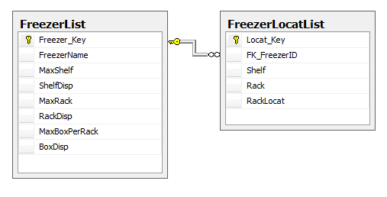
数据库实现 – 冰箱管理
冰箱列表（FreezerList）指定冰箱名称和内部空间安排。MaxShelf、MaxRack和MaxBoxPerRack分别指定最多层数、每层最多样本盒架及每样本盒架最多样本盒空间数。ShelfDisp、RackDisp及BoxDisp分别决定每个样本盒空间显示为数字还是字母。如第三层第三个样本盒架第三个样本盒可显示为3-3-3，3-C-3、C-C-C 等。
每个样本盒存储空间在FreezerLocatLis中。其所在位置由Shelf、Rack及RackLocat决定

Slide 25
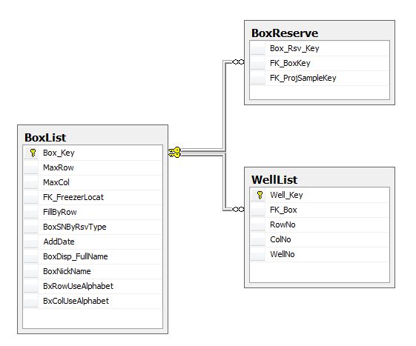
数据库实现 – 冰箱样本盒管理
样本盒（BoxList）含有样本盒名称（BoxNickName和BoxDisp_FullName) 、容量（MaxRow和MaxCol）、位置（FK_FreezerLocat）及显示信息（FillByRow、BxRowUseAlphabet和BxColUseAlphabet）。
BoxReserve指定该样本盒可容纳哪些项目的何种样本。如需不限样本，可通过添加FK_ProjSampleKey 为0 的记录实现。
盒中的样品管位置记录于WellList。WellNo是主要信息，RowNo和ColNo通过WellNo换算得到。

Slide 26
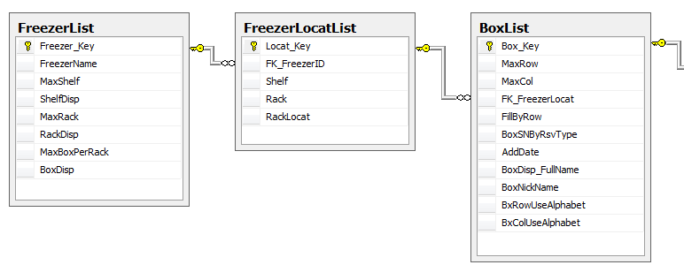
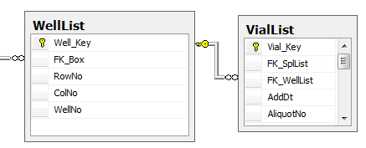
数据库实现 – 样品管存放位置管理
样品管在冰箱中的位置由上述5个表格决定。

